Slide 1
DEPARTAMENTO DE ELÉCTRICA, ELECTRÓNICA Y TELECOMUNICACIONES
Carrera de Ingeniería en Electrónica y Telecomunicaciones
“Desarrollo de una red de antenas del tipo Patch, en banda X, para beamforming con el módulo ADAR1000”
Autores: Sandro Andrés Iza Calispa
María Belén Pillajo Vera
Director: Ing. Alexis Tinoco
2021

Slide 2
agenda
1.- INTRODUCCIÓN
2.- OBJETIVOS
4.- SIMULACIÓN
5.- PRUEBAS Y RESULTADOS
6.- CONCLUSIONES Y TRABAJOS FUTUROS
3.- DESARROLLO

Slide 3
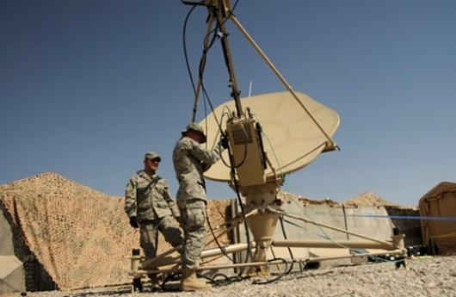
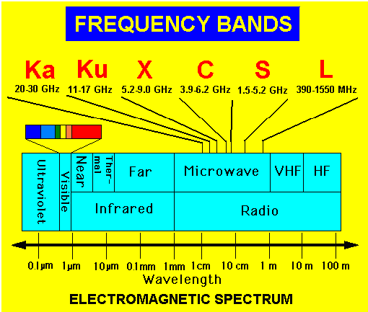
Introducción
Antecedentes
Telecomunicaciones Inalámbricas
Telecomunicaciones militares
Banda X y Ku
1

Slide 4
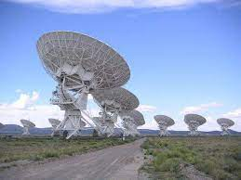
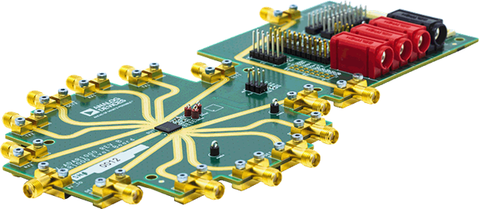
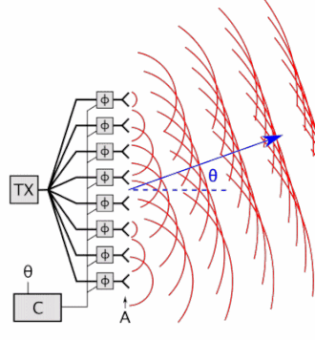
Introducción
Antecedentes
Agrupación de antenas
ADAR1000
Phase Array
2

Slide 5
Introducción
Justificación e Importancia
Incremento de las distancias en los enlaces
Mejoras
Reducción de las potencias en el Transmisor
Características de las antenas:
Diagramas de irradiación, directividad, polarización, entre otros.
Mejora del sensibilidad en el Receptor
3

Slide 6
Introducción
Justificación e Importancia
El lóbulo principal de irradiación puede ser controlado para cambiar su dirección de apuntamiento variando la fase y/o amplitud de la corriente que excita a cada uno de los elementos del arreglo.
Phase Array
4

Slide 7
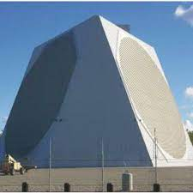
Introducción
Justificación e Importancia
Ámbito militar
Desarrollo de tarjetas (ADAR1000)
Reducción de tamaño del Phase Array
Phase Array
Sistemas de comunicaciones, radares para defensa, vigilancia, control de tráfico aéreo y especialmente para subsistemas aviónicas
5

Slide 8
Introducción
Justificación e Importancia
Uso y estudio de la tarjeta ADAR1000
Proyecto de Investigación
Simulación e Implementación de una red de antenas 4x1 (Phase Array) a 8 GHz
6

Slide 9
Objetivos
Objetivo General
Desarrollar una red de 4 antenas del tipo Patch, en la banda X, para acoplarlo al módulo ADAR1000 para controlar la dirección de apuntamiento del lóbulo de irradiación del arreglo.
Objetivos Específicos
Levantar el estado del arte de arreglos con control de su amplitud/fase y sus aplicaciones
Construir un prototipo de una red de 4 antenas de tipo Patch en 8 GHz
Utilizar simuladores electromagnéticos para mejorar el desempeño de la red de antenas.
Acoplar el arreglo de antenas al módulo ADAR1000 para controlar la dirección de apuntamiento del lóbulo de radiación.
Analizar experimentalmente los resultados obtenidos.
7

Slide 10
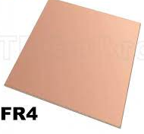
Desarrollo
DISEÑO DE UN ELEMENTO
Elección del material
$$ε_{r}$$ | Tipo de material
$$1{<ε}_{r}<2$$ | Este material puede ser aire o espuma
$$2{<ε}_{r}<4$$ | Este material puede ser fibra de vidrio (FR4)
$$4{<ε}_{r}<10$$ | Este material puede ser cerámica.
Características de FR4:
-Constante dieléctrica con valor de 3.9 a 5.4
-Tangente de pérdidas de 0.017 a 0.02
-Gran variación de sus características físicas
Sustrato | Constante dieléctrica $ε_{r}$ | Tangente de perdidas $δ$ | Espesor h (mm)
FR4 | 4.175 | 0.038 | 1.5
8

Slide 11
Desarrollo
DISEÑO DE UN ELEMENTO
Cálculo de las dimensiones
Modelo de línea de transmisión
Constante dieléctrica
Tangente de pérdidas
Grosor del material
Frecuencia de resonancia
Ancho del Patch
Borde de radiación
$$W=\frac{C}{2f\sqrt{ε_{r}}}$$
$$Δ_{L}=0,142h \frac{\left(ε_{reff}+0,3\right)\left(\frac{W}{h}+0,264\right)}{\left(ε_{reff}−0,258\right)\left(\frac{W}{h}+0,8\right)}$$
Permitividad eléctrica relativa efectiva
$$ε_{reff}=\left(\frac{ε_{r}+1}{2}\right)+\left(\frac{ε_{r}−1}{2}\right){\left[1+12\frac{h}{W}\right]}^{−\frac{1}{2}}$$
9

Slide 12
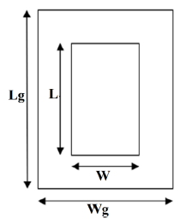
Desarrollo
DISEÑO DE UN ELEMENTO
Largo efectivo
Medidas del plano tierra
$$L_{eff}=\frac{C}{2f}\sqrt{ε_{reff}}$$
Largo plano tierra
$$L_{g}=6h+L$$
Largo
$$L=L_{eff}−2Δ_{L}$$
Ancho plano tierra
$$L≅1,3W$$
$$W_{g}=6h+W$$
10

Slide 13
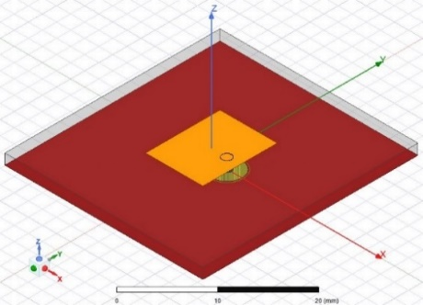
Desarrollo
DISEÑO DE UN ELEMENTO
Datos obtenidos
Ancho del Patch
Largo
$$W=8,12 mm$$
$$L≅10,53 mm$$
Permitividad eléctrica relativa efectiva
Largo plano tierra
$$L_{g}=18,179 mm$$
$ε_{reff}=$3,589
Ancho plano tierra
$$W_{g}=20,92 mm$$
11

Slide 14
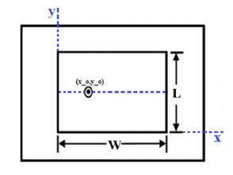
Desarrollo
DISEÑO DE UN ELEMENTO
Impedancia de entrada
Para una impedancia de entrada:
$$x=\frac{W}{4}=2,2 mm$$
$$y=\frac{L}{2}=5,27 mm$$
12

Slide 15
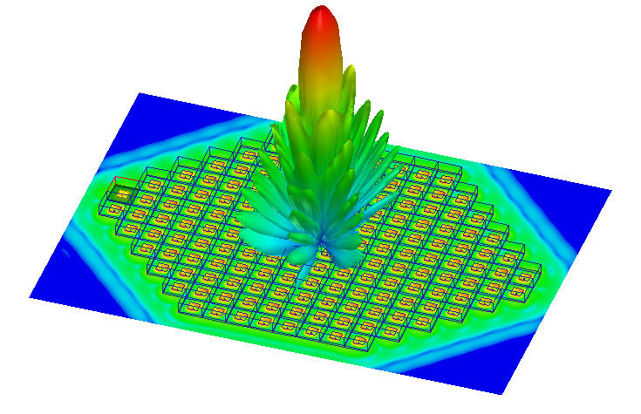
Simulación
SIMULACIÓN UN ELEMENTO
Simulador electromagnético HFSS
13

Slide 16
Simulación
SIMULACIÓN UN ELEMENTO
Impedancia de entrada
Parámetro S₁₁ de la antena
14

Slide 17
Simulación
SIMULACIÓN UN ELEMENTO
Parámetro VSWR de la antena
Función Directividad
15

Slide 18
Simulación
DISEÑO DE LA RED DE ANTENAS
Distancia entre elementos
-Minimizar el nivel de lóbulos secundarios $d < λ_{g}$
-Para obtener una mayor ganancia $d>λ_{g}/2$
$$λ_{g}=\frac{λ_{0}}{\sqrt{ε_{eff}}}0,0198m=1,98 cm$$
-Aumento de Directividad
-Aumento Ganancia
Se trabajó con $d < λ_{g}$ y se escogió un valor de 18mm
16

Slide 19
Simulación
DISEÑO DE LA RED DE ANTENAS
Distancia entre elementos
17

Slide 20
Simulación
SIMULACIÓN DE LA RED COLINEAL DE ANTENAS 4X1 CON DENSIDADES
DE CORRIENTE ELÉCTRICA SUPERFICIAL A LO LARGO DEL EJE X.
Red colineal con densidad de corriente distribuida a lo largo del eje X
18

Slide 21
Simulación
SIMULACIÓN DE LA RED COLINEAL DE ANTENAS 4X1 CON DENSIDADES
DE CORRIENTE ELÉCTRICA SUPERFICIAL A LO LARGO DEL EJE X.
Dimensiones de la red colineal
 | 2n [mm] | 1n [mm] | 1p [mm] | 2p [mm]
$$W_{patch ii}$$ | 8,12 | 8,12 | 8,12 | 8,12
$$L_{patch ii}$$ | 10,56 | 10,56 | 10,56 | 10,56
$$P_{ ii}$$ | 2,2 | 2,2 | 2,2 | 2,2
Dimensiones de la red colineal optimizadas
 | 2n [mm] | 1n [mm] | 1p [mm] | 2p [mm]
$$W_{patch ii}$$ | 8,11 | 7,95 | 7,98 | 8,09
$$L_{patch ii}$$ | 10,54 | 10,33 | 10,37 | 10,52
$$P_{ ii}$$ | 2,48 | 2,80 | 2,80 | 2,51
19

Slide 22
Simulación
SIMULACIÓN PARA PERDIDAS CON RETORNO DE LA RED COLINEAL DE
ANTENAS 4X1
Puertos de entrada
Impedancia de entrada
Relación de onda estacionaria VSWR
20

Slide 23
Simulación
REPRESENTACIÓN DE LAS CARACTERÍSTICAS DE LA RED DE ANTENAS
4X1 OPTIMIZADA
Puertos de entrada
Impedancia de entrada
Relación de onda estacionaria VSWR
21

Slide 24
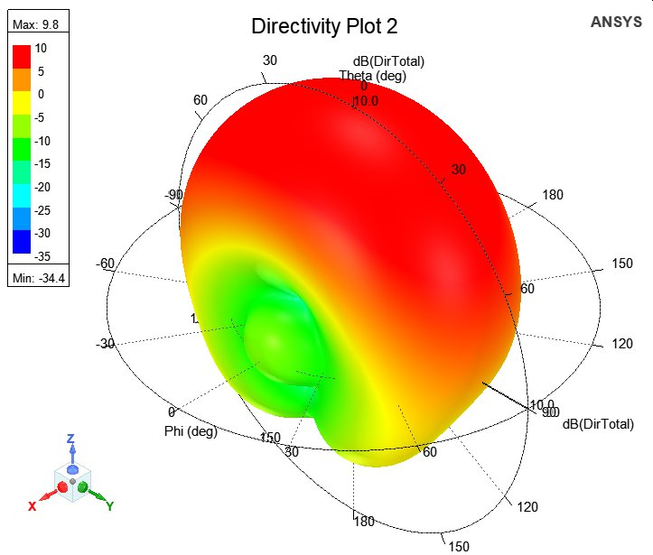
DIAGRAMAS DE LA FUNCIÓN DIRECTIVIDAD EN LOS PLANOS E Y H DE LA RED COLIENAL OPTIMIZA
Simulación
0º Grados
22

Slide 25
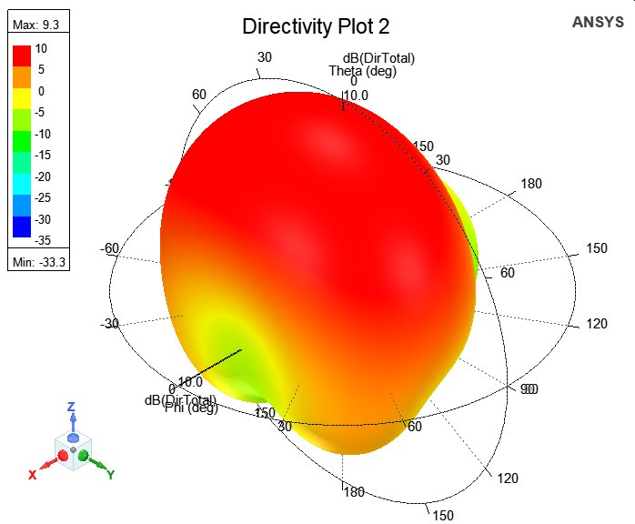
DIAGRAMAS DE LA FUNCIÓN DIRECTIVIDAD EN LOS PLANOS E Y H DE LA RED COLIENAL OPTIMIZA
Simulación
30º Grados
23

Slide 26
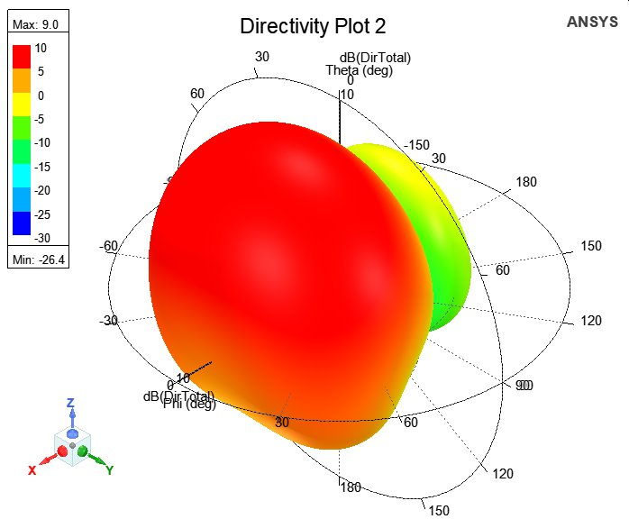
DIAGRAMAS DE LA FUNCIÓN DIRECTIVIDAD EN LOS PLANOS E Y H DE LA RED COLINEAL OPTIMIZA
Simulación
60º Grados
24

Slide 27
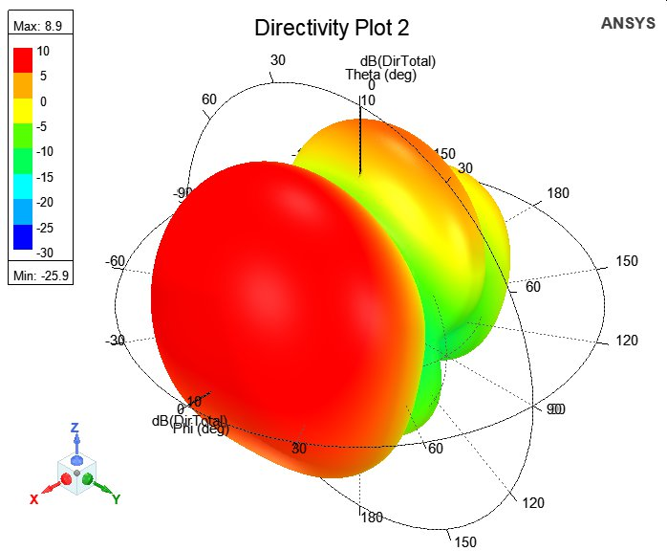
DIAGRAMAS DE LA FUNCIÓN DIRECTIVIDAD EN LOS PLANOS E Y H DE LA RED COLIENAL OPTIMIZA
Simulación
90º Grados
25

Slide 28
CARACTERÍSTICAS DE LOS 4 CASOS DE FASES PROGRESIVAS
Simulación
Fase | Directividad [dB] | Apuntamien. [ º ] | Ancho 3dB [ º ] | Direc. Nulos [ º ] | Secundario abajo del principal [dB]
0º | 9.80 | 0 | 44 | -60 y 59 | 20.24
30º | 9.30 | 15 | 44 | -35 y 169 | 15.14
60º | 8.95 | 31 | 48 | -13 y 164 | 12.89
90º | 8.89 | 45 | 53 | 6 y 163 | 7.00
26

Slide 29
SIMULACIÓN DE LA RED COLINEAL DE ANTENAS 4X1 CON DENSIDADES DE CORRIENTE SUPERFICIAL PARALELAS.
Dimensiones de la red colineal con densidades de corriente superficial paralelas al plano xz
 | 2n [mm] | 1n [mm] | 1p [mm] | 2p [mm]
$$W_{patch ii}$$ | 8,09 | 7,84 | 7,82 | 8,09
$$L_{patch ii}$$ | 10,52 | 10,19 | 10,17 | 10,52
$$P_{ ii}$$ | 2,47 | 3,00 | 2,90 | 2,42
Red 4x1 con densidades de corriente superficial
27

Slide 30
SIMULACIÓN DE LA RED COLINEAL DE ANTENAS 4X1 CON DENSIDADES DE CORRIENTE SUPERFICIAL PARALELAS OPTIMIZADA
Puertos de entrada
Impedancia de entrada
Relación de onda estacionaria VSWR
28

Slide 31
CARACTERÍSTICAS DE LOS 4 CASOS DE FASES PROGRESIVAS
Simulación
Fase | Directividad [dB] | Apuntamien. [ º ] | Ancho 3dB [ º ] | Direc. Nulos [ º ] | Secundario abajo del principal [dB]
0º | 10.37 | 0 | 34 | -49 y 49 | 22.00
30º | 10.31 | 13 | 38 | -28 y 154 | 13.07
60º | 10.28 | 26 | 38 | -11 y 170 | 12.52
90º | 10.27 | 37 | 36 | 3 y 177 | 6.65
29

Slide 32
Pruebas y Resultados
CONTROL DE GANANCIA VGA
Registro | Niveles | dB | VGA | ATTN | Sistema binario |  |  |  |  |  |  | Fase
1C | 0 | 0 | 80 | 1 | 0 | 0 | 0 | 0 | 0 | 0 | 0 | 45
 | 20 | 5 | 94 | 1 | 0 | 0 | 1 | 0 | 1 | 0 | 0
 | 41 | 10 | A9 | 1 | 0 | 1 | 0 | 1 | 0 | 0 | 1
 | 61 | 15 | BD | 1 | 0 | 1 | 1 | 1 | 1 | 0 | 0
 | 82 | 20 | D2 | 1 | 1 | 0 | 1 | 0 | 0 | 1 | 0
 | 102 | 25 | E6 | 1 | 1 | 1 | 0 | 0 | 1 | 1 | 0
 | 127 | 31 | FF | 1 | 1 | 1 | 1 | 1 | 1 | 1 | 1
Código de programación en el canal 1 con ganancia VGA, ATTN = 1 y desfasador de entrada configurado a 45º para el modo de transmisión.
Fase | Niveles | HEX | dB | Potencia en los canales de salida [dBm] T_{X1} T_{X2} T_{X3} T_{X4}
45 | 0 | 80 | 0 | -52.1 | -52 | -49.6 | -48.4
 | 20 | 94 | 5 | -37.6 | -37 | -35.6 | -37.9
 | 41 | A9 | 10 | -31.1 | -31 | -30.1 | -29.6
 | 61 | BD | 15 | -27.6 | -27 | -27.1 | -26.7
 | 82 | D2 | 20 | -25.4 | -25 | -24.9 | -24.5
 | 102 | E6 | 25 | -22.4 | -23 | -22.9 | -22.6
 | 127 | FF | 31 | -21.4 | -21 | -21.2 | -21.1
La tabla muestra los niveles de potencia en las salidas T_{X1}, T_{X2}, T_{X3}, y T_{X4}, cuando se aplica una señal de entrada de onda continua a 8 GHz y con potencia 10 dBm.
30

Slide 33
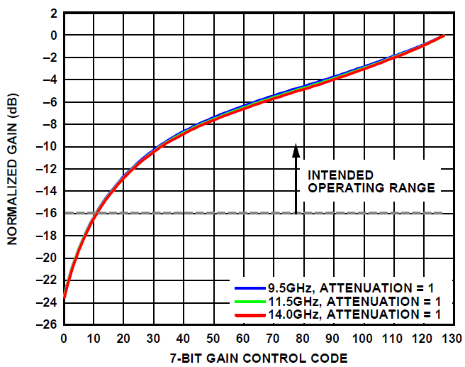
Pruebas y Resultados
CONTROL DE GANANCIA VGA
Ganancia normalizada frente a código de control de ganancia de 7 bits
Potencia vs. control de ganancia en las salidas T_{X1}, T_{X2}, T_{X3}, y T_{X4}, con frecuencia de 8 GHz y potencia 10 dBm.
31

Slide 34
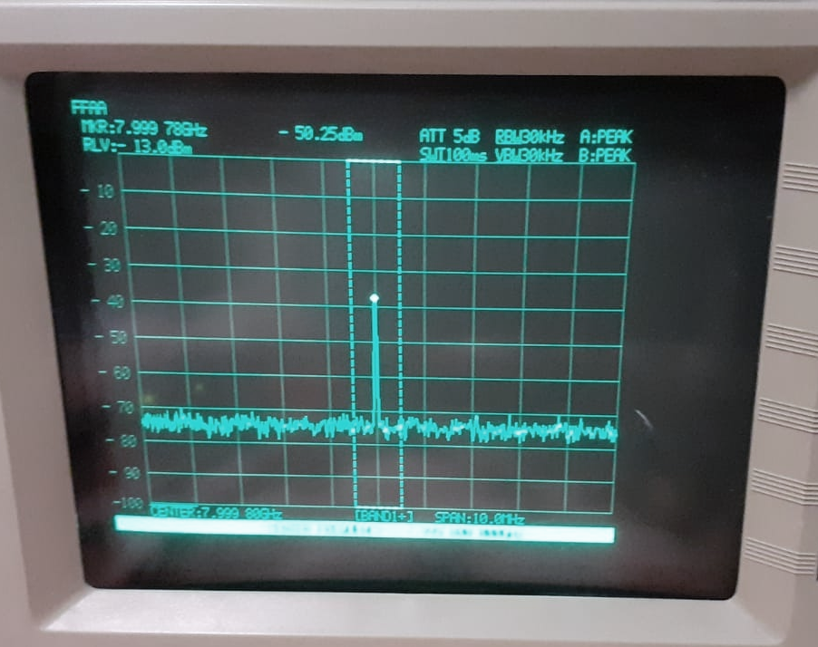
Pruebas y Resultados
CONTROL DE GANANCIA VGA
Mediciones en laboratorio. (CICTE)
32

Slide 35
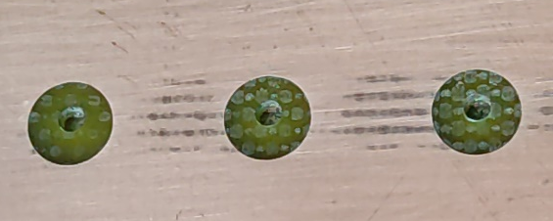
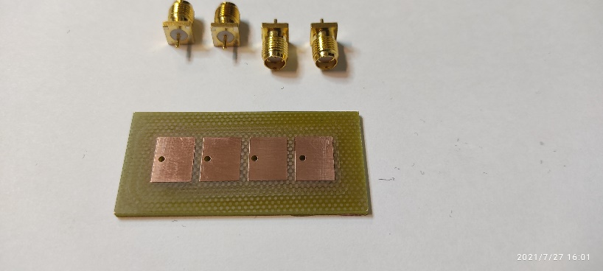
Pruebas y Resultados
CONSTRUCCIÓN DE LA RED 4X1
Remoción de cobre
Geometría final
Cara posterior
Aislamiento de los elementos
Remoción del cobre alrededor de los orificios de alimentación SMA
Cara frontal
Eliminación del cobre
33

Slide 36
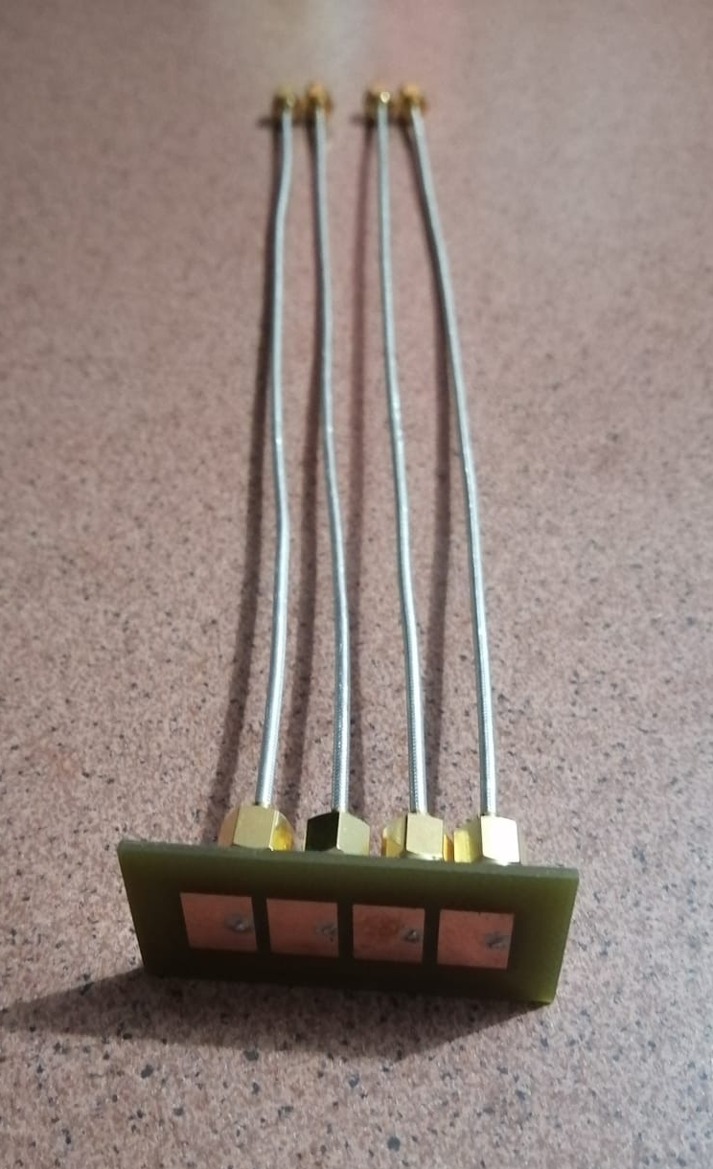
Pruebas y Resultados
CONSTRUCCIÓN DE LOS CABLES
Cables coaxiales semi rígidos de bajas pérdidas PE-SR405FL y conectores SMA(M) de 25.7cm de longitud.
Descripción | Rango |  |  |  |  | Unidades
Frecuencia | 0.5 | 1 | 5 | 10 | 20 | GHz
Atenuación | 49.21 | 73.82 | 180.12 | 266.4 | 393.7 | dB/100m
Atenuación 1 | - | - | 0.463 | 0.685 | - | dB/0.257m
Rendimiento por banda de frecuencia
34

Slide 37
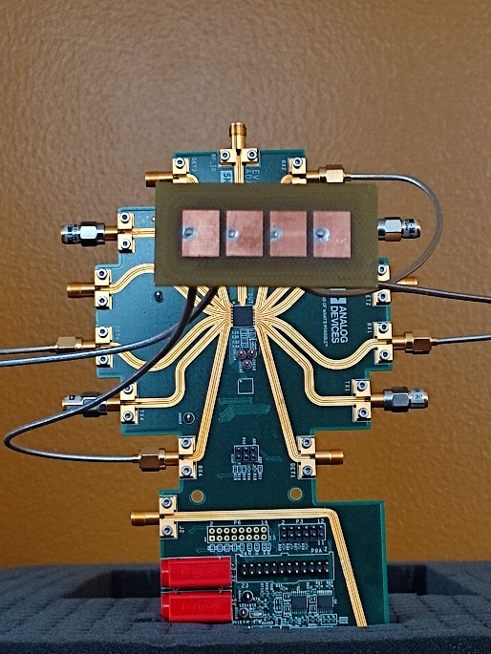
Pruebas y Resultados
ACOPLAMIENTO ADAR1000 + RED 4X1
35

Slide 38
Conclusiones
Se implementó una red de 4 elementos irradiadores del tipo patch. Esta fue diseñada para que trabaje a una frecuencia de 8Ghz (banda X). Con el uso del simulador electromagnético Ansys HFSS la geometría de la red fue modelada y optimizada para mejorar las características de desempeño, dando lugar a una mejora significativa en las características de pérdidas de retorno, impedancia de entrada y VSWR.
La función directividad total de la red 4x1 en el plano E es directamente proporcional a la distancia que existe entre elementos de la red, es decir a mayor distancia existe mayor directividad. El ancho de banda será máximo cuando la red se encuentre en condición broadside, este se irá reduciendo al modificar la fase progresiva por el efecto de acoplamiento mutuo.
A través del simulador electromagnético se logró experimentar el cambio de dirección del lóbulo principal a través de la fase progresiva aplicada a la red de antenas, adicionalmente se lo trabajo en dos ambientes diferentes uno en el cual la densidad de corriente superficial se distribuye a lo largo del eje x, y el otro escenario cuando la densidad de corriente superficial es paralela. Al aumentar el número de elementos de la red puede producir un incremento de la ganancia.
36

Slide 39
Conclusiones
En el escenario con la densidad de corriente superficial distribuida a lo largo del eje x, después de realizar varias iteraciones de optimización en el software de simulación se logró una pérdida de retorno por debajo de 25dB, es decir, no se tiene problemas de acoplamiento. La impedancia de entrada obtenida fue de aproximadamente 50 $Ω$ y su parte reactiva tiende a ser muy bajo, con un ancho de banda máximo de 500 MHZ y su relación de onda estacionaria VSWR presenta un valor de 1 para la frecuencia de 8 GHz. Al aplicar una fase progresiva se pudo observar un apuntamiento en el plano E y mientras más grande sea esta fase el diagrama del plano H varia de igual manera.
En el escenario con la densidad de corriente eléctrica superficial con distribución paralela, después de realizar varias iteraciones de optimización en el software de simulación se logró una pérdida de retorno por debajo de 30dB. Es decir, no se tiene problemas de acoplamiento. La impedancia de entrada obtenida fue de aproximadamente 50,48 $Ω$ y su parte reactiva tiende a ser muy bajo. El ancho de banda máximo de 700 MHZ y su relación de onda estacionaria VSWR presenta un valor de 1 para la frecuencia de 8 GHz. Al aplicar una fase progresiva se pudo observar que hubo un apuntamiento en el plano H y mientras más grande sea esta fase el diagrama del plano E se afecta.
37

Slide 40
Conclusiones
La red de antenas y el control de fase se lo realiza con el objetivo de modificar la dirección del lóbulo de radiación, sin la necesidad de utilizar elementos mecánicos, es decir, utilizar motores para la rotación de las antenas. Con el uso del módulo ADAR1000 se simplifica mucho este movimiento mecánico ya que con este se puede modificar la dirección del lóbulo de radiación de la red digitalmente.
Con el uso del módulo ADAR1000 y el software de evaluación se comprobó el control de ganancia VGA donde se realizó una configuración manual de la ganancia VGA y anulación de atenuación para modo trasmisión y con el uso de un generador de señales y cables con conectores SMA se obtuvieron las medidas y se verificó el comportamiento de la curva de ganancia normalizada dispuesta por el fabricante.
Para la construcción de los cables coaxiales para acoplar el arreglo de antenas se utilizó un cable coaxial semi rígidos de baja pérdidas de 25.7cm de longitud, cuyas características permite obtener una atenuación entre 0.463 y 0.685 dB, mismas que deben ser consideradas en el análisis posterior con el acoplamiento de la antena y la tarjeta ADAR1000
38

Slide 41
Trabajos Futuros
Explotar las capacidades del módulo ADAR1000, de manera que a partir del acoplamiento de la red de antenas 4x1 se pueda realizar un barrido espectral automático donde la variación de fase y cuadratura determine la máxima ganancia y directividad del arreglo de antenas, para lo cual se puede hacer un análisis de control de fase donde puede ser necesario utilizar módulos detectores de fase.
Realizar un experimento en un ambiente controlado (cámara anecoida) en el cual se tenga una antena trasmisora y una receptora (red 4x1), con el objetivo de obtener las características de la red con una ganancia y fase determinada.
39

Slide 42
MUCHAS GRACIAS
40

